Slide 1
Тема курсового проекта: «Шифрование и резервное копирование данных в автоматизированной системе "Касса аэрофлота", на основе использования СУБД PostgreSQL и ЯП Python»
Министерство науки и высшего образования Российской Федерации
Федеральное государственное бюджетное образовательное учреждение
высшего образования
«Сибирский государственный автомобильно-дорожный университет (СибАДИ)»
Институт Информационные системы, экономика и управление
Кафедра Информационная безопасность
Направление Информационная безопасность
Профиль Безопасность автоматизированных системы
Выполнил:
студент группы БИб-21Э1 Першин Д.А
Руководитель проекта:
доцент Т.М. Опарина
Консультант проекта:
д.п.н., проф. З.В. Семенова
Омск 2024
Notes:
Приветственные слова

Slide 2
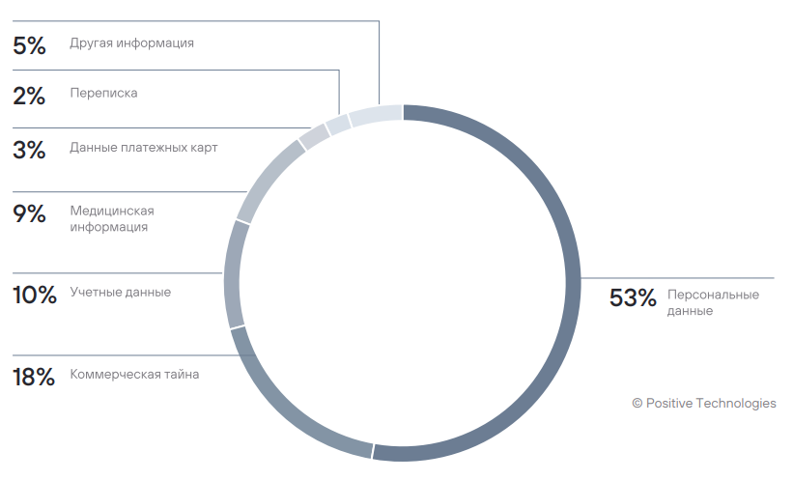
Актуальность
Типы украденных данных на момент 2 квартала 2023 года
Notes:
Информационная система «Касса аэрофлота» обрабатывает критически важную информацию, включая персональные данные пассажиров. По данным Positive Technologies за 2 квартал 2023 года, персональные данные составляют 53% всех украденных данных, за ними следуют коммерческая тайна (18%) и учетные данные (10%). Эти статистические данные подчеркивают важность внедрения надежных мер информационной безопасности для защиты конфиденциальной информации. Использование PostgreSQL и Python позволяет обеспечить высокую степень защиты данных и минимизировать риски утечек, что особенно актуально в свете растущего числа инцидентов с кражей данных.
-----------
«Касса аэрофлота» является информационную системой, которая обрабатывает критически важную информацию, такую как персональные данные. Для обеспечения безопасности такой системы необходимо использовать специальные технологии, как PostgreSQL и Python.
СУБД PostgreSQL в сочетании с языком программирования Python являются отличным решением для создания системы «Касса аэрофлота». PostgreSQL представляет широкий функционал для реализации безопасной системы, включая такие возможности как шифрование данных и репликация, обеспечивающая отказоустойчивость системы. Python в свою очередь имеет огромное количество библиотек позволяющих создать пользовательский интерфейс для легкой и удобной работой с базой данных.
Посредством методов PostgreSQL будет реализована база данных с распределенными ролями, шифрованием, репликацией, триггерами и другими механизмами, которые необходимы для обеспечения безопасности системы «Касса аэрофлота».

Slide 3
Цель и задачи
Цель: обеспечения безопасности для автоматизированной системы «Касса аэрофлота», посредством использования технологий PostgreSQL и Python.
Задачи:
Описать информационную систему «Касса аэрофлота» и методы по обеспечению ее безопасности.
Реализовать информационную систему «Касса аэрофлота» с использованием СУБД PostgreSQL и ЯП Python.
Составить документацию на информационную систему «Касса аэрофлота».
Notes:
Цель: обеспечения безопасности для автоматизированной системы «Касса аэрофлота», посредством использования технологий PostgreSQL и Python.
Задачи:
1) Описать информационную систему «Касса аэрофлота» и методы по обеспечению ее безопасности.
2) Реализовать информационную систему «Касса аэрофлота» с использованием СУБД PostgreSQL и ЯП Python.
3) Составить документацию на информационную систему «Касса аэрофлота».

Slide 4
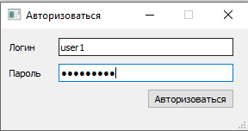
Описание предметной области и бизнес-процессов в ИС «Касса аэрофлота»
«Касса аэрофлота» предназначена для продажи и бронирования билетов, управления скидками и мониторинга рейсов.
К основным группам пользователей ИС относятся системный администраторы, консультант и менеджер.
Консультанты
Менеджер
Системный администратор
Авторизация пользователя
Notes:
«Касса аэрофлота» предназначена для продажи и бронирования билетов, управления скидками и мониторинга рейсов. ИС содержит информацию о пассажирах, купленных ими билетах, рейсах, различных скидках и воздушно-транспортах средств, а также маршрутах. Для реализации БД были внесены некоторые изменения и ограничения, например, в отличии от реальной системы, в этой не будет реализовано изменение цен в зависимости от даты, также не будет содержаться информация о количестве рядов самолета и мест в них, только общее количество мест для каждой категории класса. Было добавлено только запланированные дата и время вылета и прилета. В БД было добавлено состояние для рейса, которое может принимать значения, задержан, отменен или по плану. Все это необходимо для облегчения и упрощения БД.
К основным группам пользователей ИС относятся системный администраторы, консультант и менеджер.
Консультанты – стоят за стойкой регистрации и осуществляют работу с СУБД через пользовательский интерфейс, его регистрацию на рейс, покупка, бронирование билетов и внос ПДн в базу данных. Имеет доступ к персональным данным пассажиров, информации о рейсах, а также может регистрировать новых пользователей в информационной системе.
Менеджер – может изменять цены, а также управлять системой акций и льгот для пассажиров. Акции содержат наименование и процент, как и льготы, однако там еще находится информация о пассажире. Имеет доступ к данным о акциях и льготах, возможность их изменять, добавлять новые или удалять старые. Так же имеет возможность формировать отчеты о доходности.
Системный администратор – отвечает за обслуживание СУБД, и может выполнять все функции, такие как управление рейсами, их отмена и добавление новых. Так же он может просматривать все возможные таблицы в БД.

Slide 5
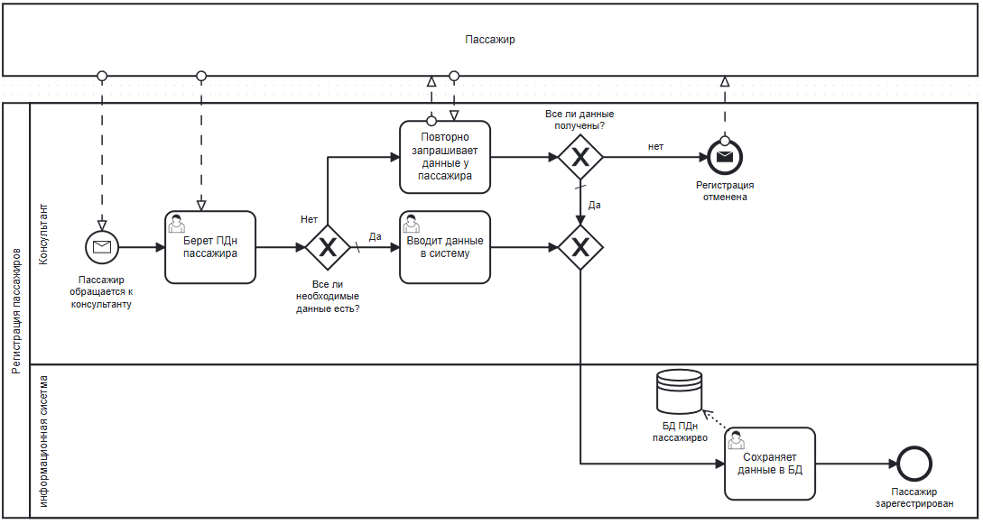
Описание предметной области и бизнес-процессов в ИС «Касса аэрофлота»
Схема BPMN бизнес-процесса «Регистрации пассажиров в системе»
Notes:
Бизнес-процесс «Регистрации пассажиров в системе», пассажир обращается к консультанту для регистрации в системе «Касса аэрофлота». Консультант берет данные пассажира, фамилия, имя, отчество, серия и номер паспорта, номер телефона и дату рождения, после чего заносит их в систему, которая сохраняет информацию для дальнейшего использования при бронировании и покупке билетов. Схема BPMN данного бизнес-процесса представлена на Рисунке 1.1.

Slide 6
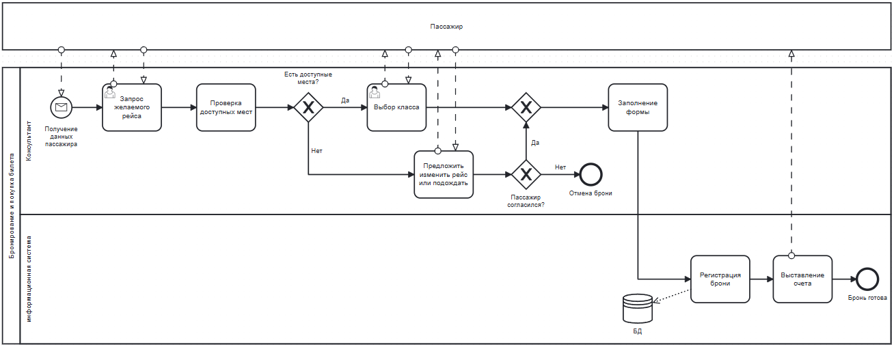
Описание предметной области и бизнес-процессов в ИС «Касса аэрофлота»
Схема BPMN бизнес-процесса «Бронирования и покупки билета»
Notes:
Бизнес-процесс «Бронирования и покупки билета», пассажир обращается к консультанту для выбора желаемого ими рейса. Консультант берет данные пассажира из системы, после чего проверяет система проверяет есть ли свободные места. Так же пассажир сообщает желаемы класс, после чего Консультант заполняет форму с указанием пассажира, рейса и класса. Система регистрирует бронь и выставляет счет с учетом скидок. Схема BPMN данного бизнес-процесса представлена на Рисунке 1.2.

Slide 7
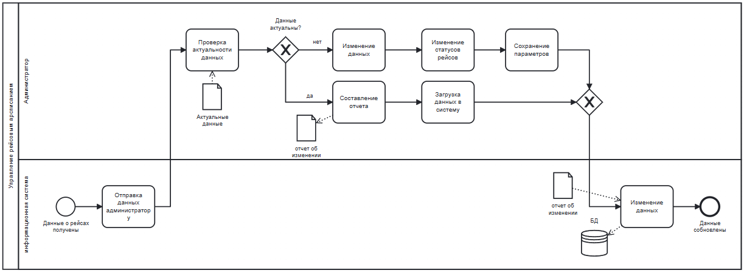
Описание предметной области и бизнес-процессов в ИС «Касса аэрофлота»
Схема BPMN бизнес-процесса «Управления рейсовым расписанием»
Notes:
Бизнес-процесс «Управления рейсовым расписанием». Системный администратор берет на себя задачу оптимального поддержания расписания. Он может проводить корректировать параметры рейса, изменять его состояние, а также составлять расписание. Схема BPMN данного бизнес-процесса представлена на Рисунке 1.3.

Slide 8
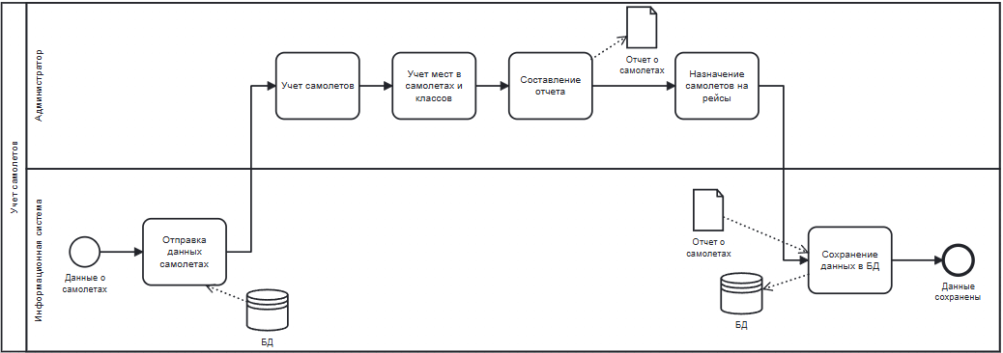
Описание предметной области и бизнес-процессов в ИС «Касса аэрофлота»
Схема BPMN бизнес-процесса «Управления рейсовым расписанием»
Notes:
Бизнес-процесс «Учет самолетов». Администратор может вести учет всех самолетов, количестве их мест и классов. Также он может назначать самолеты на рейсы с учетом его востребованности. Схема BPMN данного бизнес-процесса представлена на Рисунке 1.4.

Slide 9
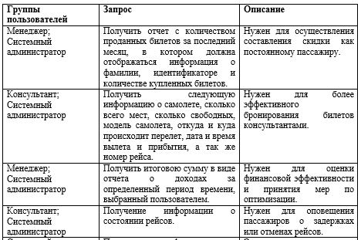
Описание информационных запросов в ИС «Касса аэрофлота»
(Фрагмент) Информационные запросы для ИС «Касса аэрофлота»
Notes:
Далее были сформулированы информационные запросы, которые помогут улучшить работу системы. Так же были выделены группы пользователей (Таблица 1).
Группы пользователей
Запрос
Описание
Консультант; Менеджер;
Системный администратор
Получить отчет о рейсах с наибольшим количеством проданных билетов, отображает число проданных билетов на каждый рейс.
Необходим для выявления наиболее востребованных рейсов и для привлечения внимания новых пассажиров.
Менеджер;
Системный администратор
Получить отчет с количеством проданных билетов за последний месяц, в котором должна отображаться информация о фамилии, идентификаторе и количестве купленных билетов.
Нужен для осуществления составления скидки как постоянному пассажиру.
Консультант;
Системный администратор
Получить следующую информацию о самолете, сколько всего мест, сколько свободных, модель самолета, откуда и куда происходит перелет, дата и время вылета и прибытия, а так же номер рейса.
Нужен для более эффективного бронирования билетов консультантами.
Менеджер;
Системный администратор
Получить итоговою сумму в виде отчета о доходах за определенный период времени, выбранный пользователем.
Нужен для оценки финансовой эффективности и принятия мер по оптимизации.
Консультант;
Системный администратор
Получение информации о состоянии рейсов.
Нужен для оповещения пассажиров о задержках или отменах рейсов.
Системный администратор
Получение информации о занимаемом каждой таблицы месте.
Этот запрос помогает администратору оценить, какие таблицы занимают больше всего места на диске.
Консультант
Добавить новых пассажиров в систему. Необходимые данные это фамилия, имя, отчество, серия и номер паспорта, а так же номер телефона.
Позволяет сохранять наиболее актуальную информацию о пассажирах.
Менеджер;
Системный администратор
Отчет о пассажирах, совершивших наибольшее количество полетов за год. Информация включает в себя фамилию, имя и количество купленных билетов за год.
Помогает идентифицировать постоянных клиентов и предложить им бонусы.

Slide 10
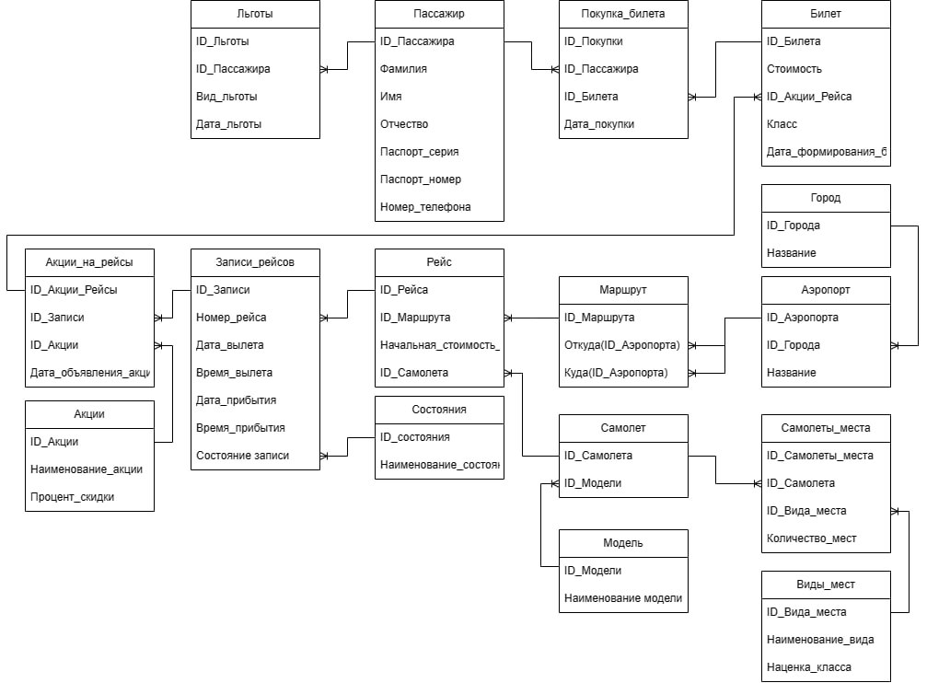
Логическое проектирование БД ИС «Касса аэрофлота»
Схема БД «Касса аэрофлота»
Notes:
На основе описания предметной области, бизнес-процессов и информационных задач необходимо составить схему БД. Для реализации схемы было использовано описание ИС и информационные задачи. На основе их и была составлена схема БД (Рисунок 2.1).

Slide 11

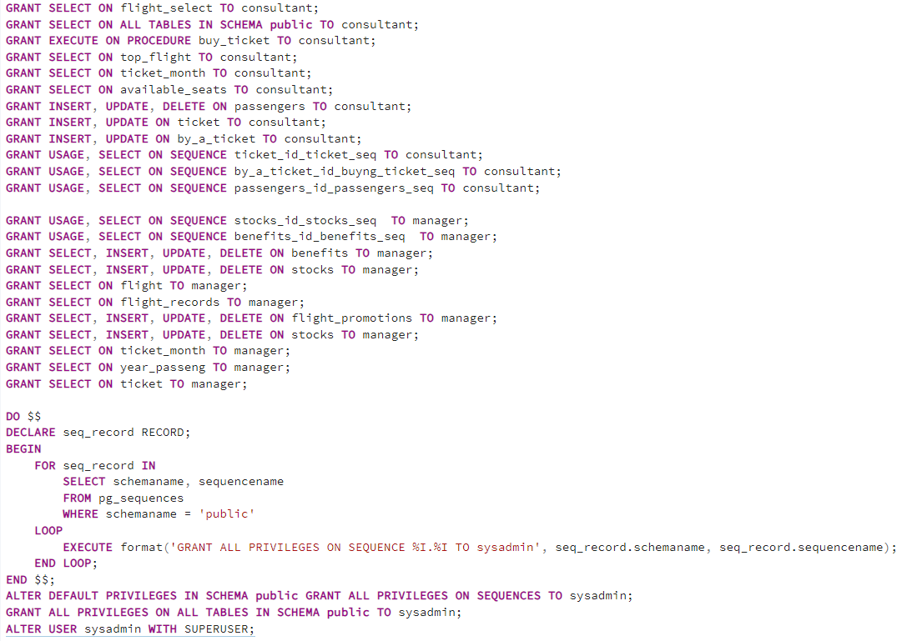
Реализация ролевой политики в ИС «Касса аэрофлота» средствами СУБД PostrgeSQl
Создание роли «consultant» и добавление пользователя
Права, выданные для роли консультанта
Notes:
Для разграничения ролей, было создано 3 роли, советующие 3 группам пользователей, консультанты, менеджеры и системные администраторы.

Slide 12
Реализация ролевой политики в ИС «Касса аэрофлота» средствами СУБД PostrgeSQl
Права, выданные для роли менеджера

Slide 13
Реализация ролевой политики в ИС «Касса аэрофлота» средствами СУБД PostrgeSQl
Права, выданные для роли системного администратора

Slide 14
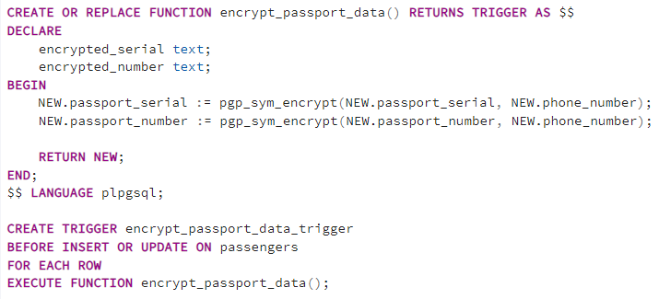
Реализация триггеров и шифрования в ИС «Касса аэрофлота» средствами СУБД PostrgeSQl
«Триггер для шифрования паспортных данных»
Notes:
«Триггер для шифрования паспортных данных» представлен на рисунке 2.24. Он позволяет обеспечивать сохранность ПДн пассажиров от несанкционированного доступа, в частности данные о серии и номере паспорта. Так же для его работы необходимо выполнить команду CREATE EXTENSION IF NOT EXISTS pgcrypto

Slide 15
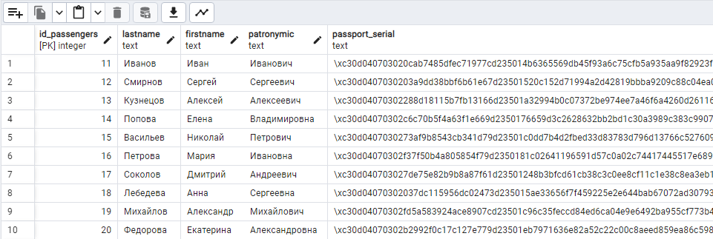
Реализация триггеров и шифрования в ИС «Касса аэрофлота» средствами СУБД PostrgeSQl
«Триггер для шифрования паспортных данных», результат в таблице в БД
Notes:
Выполненый триггер по шифрованию

Slide 16
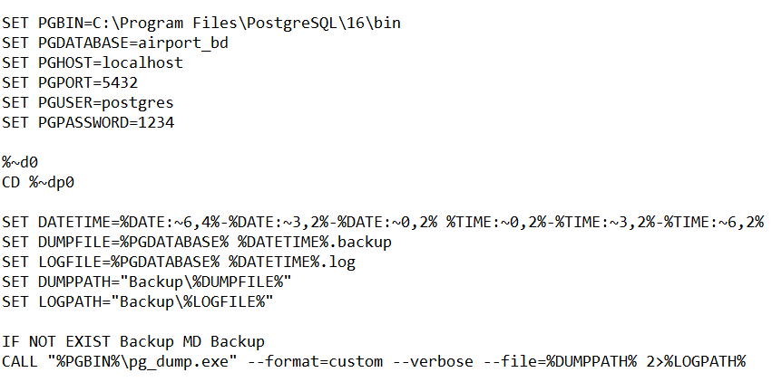
Реализация резервного копирования в ИС «Касса аэрофлота» средствами СУБД PostrgeSQl
Фрагмент скрипта для создания резервной копии БД
Notes:
Резервное копирование является неотъемлемой частью сохранения целостности БД, оно позволяет в случае утери каких-либо данных или отказа в обслуживании восстановить БД. Для большей безопасности необходимо реализовать автоматическое создание резервной копии БД каждые час, на рисунке 2.30, представлен фрагмент скрипта, который автоматически выполняет резервную копию и составляет отчет.

Slide 17
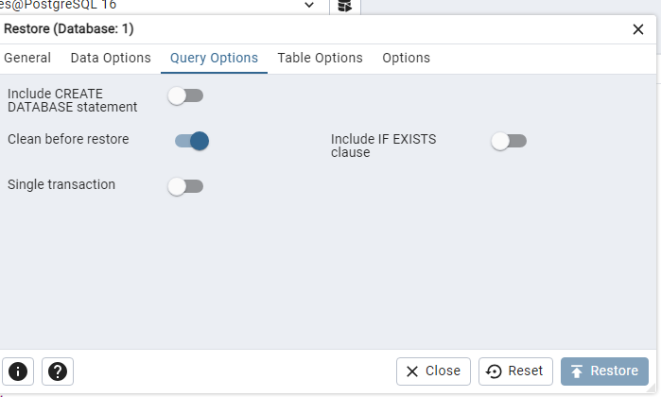
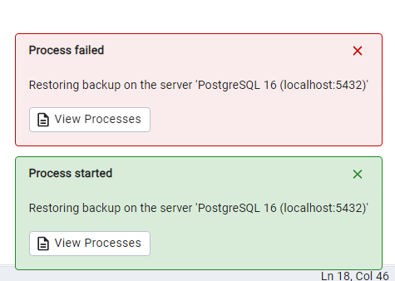
Реализация резервного копирования в ИС «Касса аэрофлота» средствами СУБД PostrgeSQl
Неудачное восстановление БД
Настройка очистки БД перед восстановлением
Notes:
Пример представлен с учетом очистки БД перед ее восстановлением, на рисунке 2.32 отображена эта функция.
Однако если эта функция будет отключена, то восстановление не пройдет, на рисунке 2.33 представлен пример неудачного восстановления БД.

Slide 18
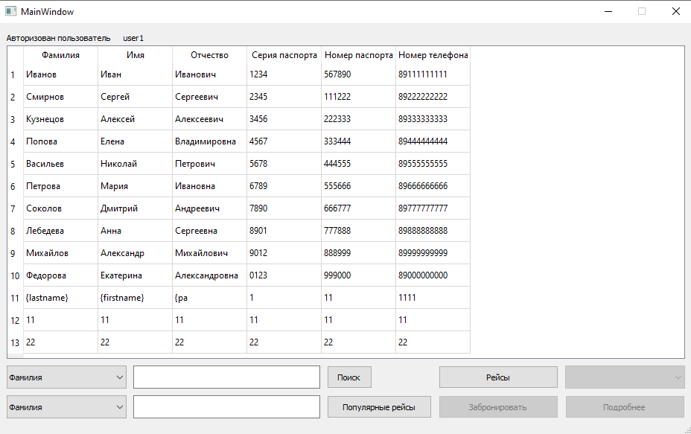
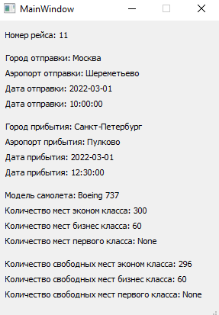
Руководство по использованию ИС «Касса аэрофлота» для консультанта
Окно с основными функциями консультанта
Подробная информация о рейсе
Notes:
Далее после успешной авторизации перед пользователем предстает окно с основными функциями. На рисунке 3.2 представлено окно, где отображается таблица пассажиров и рейсов, по нажатию кнопки «Рейсы» или «Пассажиры» соответственно меняет таблицу.
Так же в этом окне представлена возможность консультанту использовать сортировку в этих таблицах, пример на рисунке 3.3, а также возможность выводить список, отражающий наиболее популярные рейсы, пример на рисунке 3.4.
Так же у консультанта есть возможность просматривать более подробную информацию о рейсе, где помимо информации о самом рейсе, его маршруте, так же указана информация о самолете, количестве мест и количестве свободных мест. Пример такой информации представлен на рисунке 3.5.

Slide 19
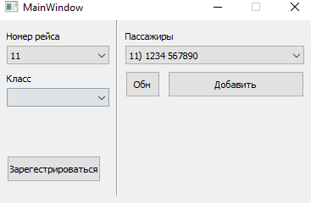
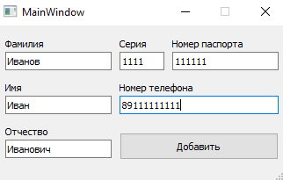
Руководство по использованию ИС «Касса аэрофлота» для консультанта
Возможность заполнять данные о пользователе
Окно для покупки/бронирования билетов
Notes:
Кнопка «Забронировать» открывает новое окно, где консультантам предоставляется возможность создать бронь для существующих пользователей, пример на рисунке 3.6.
Если пассажира нет в БД, то консультант может его добавить, нажав на кнопку «Добавить». Откроется новое окно, в котором необходимо заполнить информацию о пассажире, пример заполнения представлен на рисунке 3.8.

Slide 20
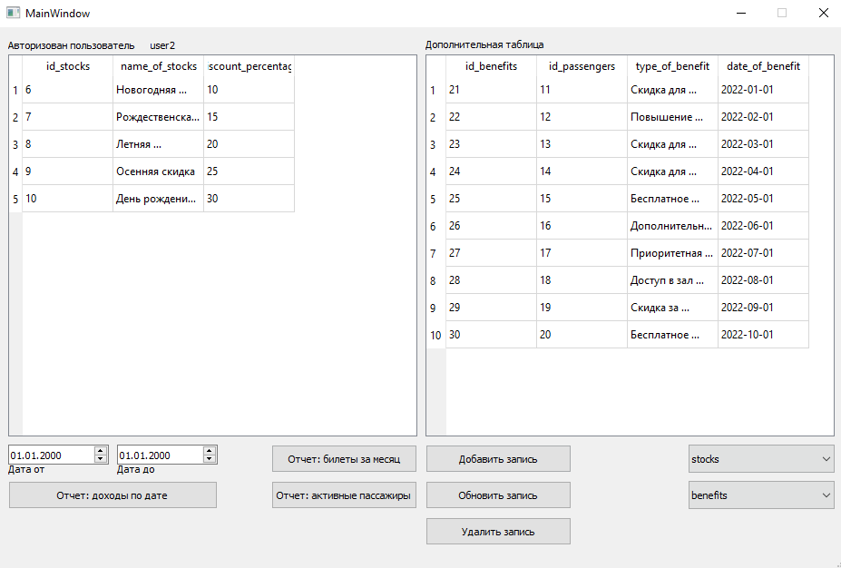
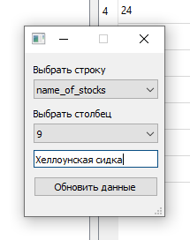
Руководство по использованию ИС «Касса аэрофлота» для менеджера
Обновление данных в таблице
Основное окно работы менеджера
Notes:
После успешной авторизации основной функционал менеджера представлен на рисунке 3.10. Менеджер имеет 2 окна с выводом таблиц, для удобного расположения данных.
Менеджер имеет возможность полностью редактировать данные таблицы, имея возможность вставлять новые данные, обновлять или удалять уже существующие. Пример добавления данных представлен на рисунке 3.11, для этого необходимо выбрать в главном(левом) окне таблицу над которой будут проходить манипуляции.
Обновление данных представлено на рисунке 3.12. Необходимо нажать соответствующую кнопку.
Удаление данных представлено на рисунке 3.13. Необходимо нажать соответствующую кнопку.

Slide 21
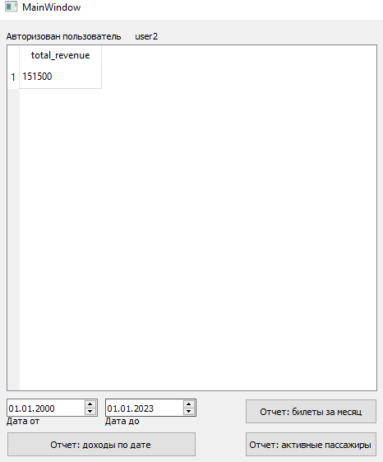
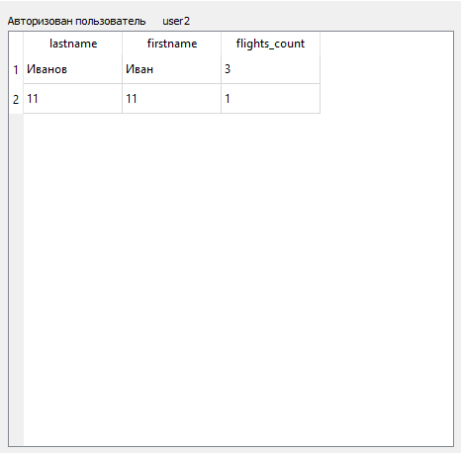
Руководство по использованию ИС «Касса аэрофлота» для менеджера
Отчет самых активных пассажиров
Отчетность о доходах за определенный промежуток времени
Notes:
Отчет самых активных пассажиров представлен на рисунке 3.15. Активность считается по количеству купленных билетов за последний год.
Менеджер также может просматривать доходность за определенный промежуток времени, ему необходимо выбрать промежуток времени и нажать советующую кнопку. Пример на рисунке 3.16.

Slide 22
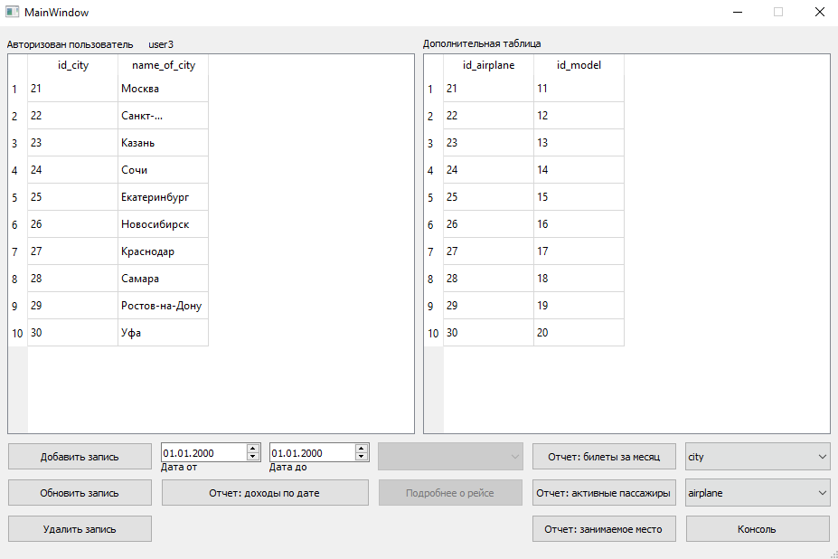
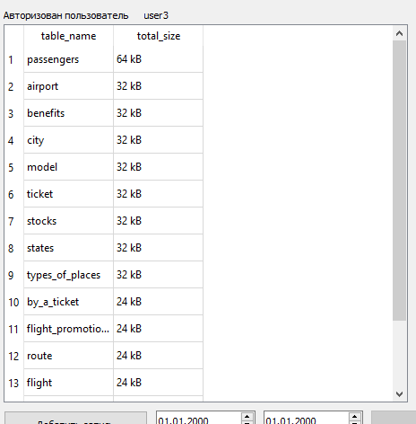
Руководство по использованию ИС «Касса аэрофлота» для системного администратора
Окно основных функций администратора
Отчет о занимаемом таблицами месте
Notes:
После успешной авторизации представлено окно основных возможностей, рисунок 3.18. На нем есть множество функций, начиная от выбора любой из существующих таблиц, заканчивая выводом консоли.
Так же системному администратору предоставлена возможность использовать некоторый функционал других групп пользователей, таких как менеджеры или консультанты. В частности, к такому функционалу относится открывать отчеты, добавлять, обновлять и удалять данные из таблиц. Отчет о купленных билетах за последний месяц представлен на рисунке 3.20.
Отчет о полученной выручке с продажи за определенный промежуток времени представлен на рисунке 3.23. Так же там представлен функционал выбора даты от и до которой должен идти расчет.

Slide 23
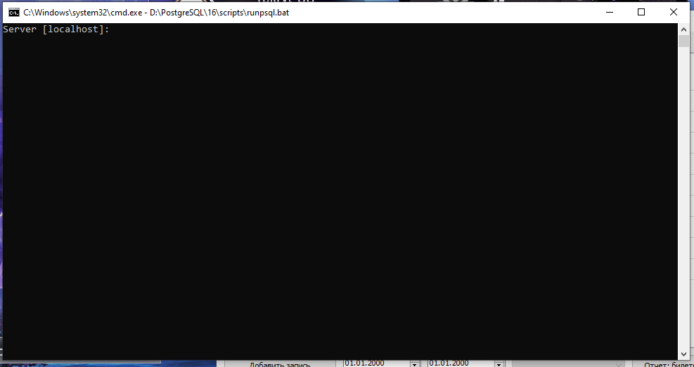
Руководство по использованию ИС «Касса аэрофлота» для системного администратора
Открытая консоль
Notes:
После успешной авторизации представлено окно основных возможностей, рисунок 3.18. На нем есть множество функций, начиная от выбора любой из существующих таблиц, заканчивая выводом консоли.
Системный администратор имеет возможность также просматривать общую статистику каждого рейса, такую как количество мест, классов и количество свободных мест в самолете, все это представлено на рисунке 3.27. Так же туда входит информация о модели самолета аэропорте и городе отправки и прибытия, времени и даты отправления, и времени, и даты прибытия.

Slide 24
Заключение
Основные бизнес-процессы информационной системы «Касса аэрофлота» были тщательно проанализированы и описаны, что позволило определить внутренние группы пользователей и информационные запросы для каждой группы.
База данных была спроектирована и реализована с учетом всех аспектов безопасности, включая триггеры, функции, процедуры, представления и политики доступа. Для повышения уровня безопасности данных использовалось шифрование и периодическое создание резервных копий.
Создан пользовательский интерфейс на Python и детальная документация по работе с приложением. Это минимизирует риски нарушения целостности и доступности информации информационной системы «Касса аэрофлота».
Notes:
Основные бизнес-процессы информационной системы «Касса аэрофлота» были тщательно проанализированы и описаны, что позволило определить внутренние группы пользователей и информационные запросы для каждой группы. Это помогло создать четкую и функциональную структуру базы данных, отвечающую всем требованиям пользователей.
База данных была спроектирована и реализована с учетом всех аспектов безопасности, включая триггеры, функции, процедуры, представления и политики доступа. Для повышения уровня безопасности данных использовалось шифрование и периодическое создание резервных копий. Эти меры обеспечили надежную защиту данных и бесперебойную работу системы.
Создание пользовательского интерфейса на Python и детальная документация по работе с приложением гарантируют, что все группы пользователей смогут эффективно взаимодействовать с системой. Это также минимизирует риски нарушения целостности и доступности информации, обеспечивая стабильную и безопасную эксплуатацию информационной системы «Касса аэрофлота».
--------------------------
Благодаря описанию информационной системы «Касса аэрофлота» были выявлены основные бизнес-процессы, определенны внутренние группы пользователей, а также информационные запросы, которые должны выполняться в информационной системе. Так же информационные запросы были описаны и разделены каждой группе пользователей. В совокупности все это позволило определить функционал и структуру БД.
Была реализована схема БД и описана её структура, так же благодаря описанию основных видов обеспечения безопасности в СУБД PostgreSQL была реализована система, включающая в себя триггеры, функции, процедуры, представления, политики доступа, а также шифрование некоторые данных и периодическое создание резервных копий БД. Все это в совокупности с использованием все возможных методов обеспечения безопасности и создания пользовательского интерфейса на Python, была реализована информационная система «Касса аэрофлота».
Составление документации по работе с приложением, обеспечивающее взаимодействие пользователей с СУБД, через интерфейс, позволяет удостоверится в том, что выделенные группы пользователей смогут в полной мере пользоваться ПО. Так же это позволит минимизировать риски нарушения целостности или доступности информации из-за незнания пользователей.
Таким образом все поставленные задачи выполнены, цель достигнута.

